Slide 1
Abschlusspräsentation
Quality Smells for Android Applications
SS 2014
Ronny Marx

Slide 2
Aufgaben
Patterns finden
Refactorings implementieren

Slide 3
Problemstellungen
SlowForLoop
UncachedFindViewById

Slide 4
UncachedFindViewById
Performanceproblem
FindViewById aufwändig bei häufigen Aufrufen
Jeder Aufruf potentiell häufig

Slide 5
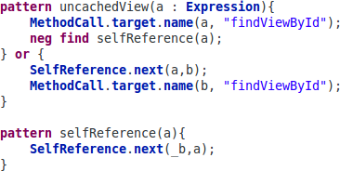
UncachedFindViewById
Pattern

Slide 6
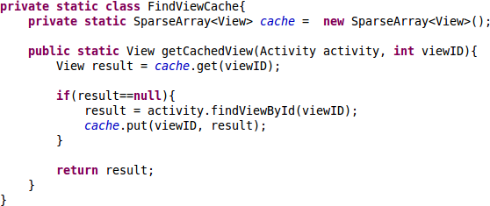
UncachedFindViewById
Refactoring
Einführen des Caches als neue Klasse

Slide 7
UncachedFindViewById
Refactoring
Ändern der Aufrufe über den Cache
{this.}findViewById(xxx) → FindViewCache.getCachedView(xxx)

Slide 8
UncachedViewById
Cache als nicht eingebettete Klasse?

Slide 9
SlowForLoop
Problem
Iteration über nicht-Arrays ohne Iterator potentiell langsam
Erweiterte For-Schleife meist besser

Slide 10

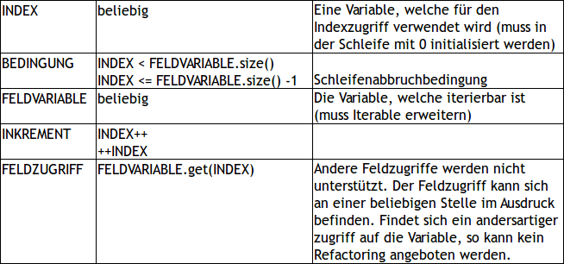
SlowForLoop
Pattern

Slide 11
SlowForLoop
Refactoring
FeldTyp<ElementTyp> FELDVARIABLE = …
for (INDEX = 0; BEDINGUNG; INKREMENT)
→ for (Elementtyp elementRefactored : FELDVARIABLE)
FELDVARIABLE.get(i) → elementRefactored

Slide 12
SlowForLoop
Zukünftiges
Indexvariable im Schleifenkörper
Weitere Abbruchbedingungen
Anderes Inkrement

Slide 13
Fazit
Negativ
  Fehlende Flexibilität
    Postprozessing der Patterns
    Mehrere Refactorings
    Vlt untergliederung der Smells in verschiedene Ausprägungen
  Produkte während des KP in Entwicklung
  Viel Wissen gefordert
  Try and error programming
Positiv:
  Interessantes Thema
  Schnelles Feedback

Slide 14
Danke für die Aufmerksamkeit

